Slide 1
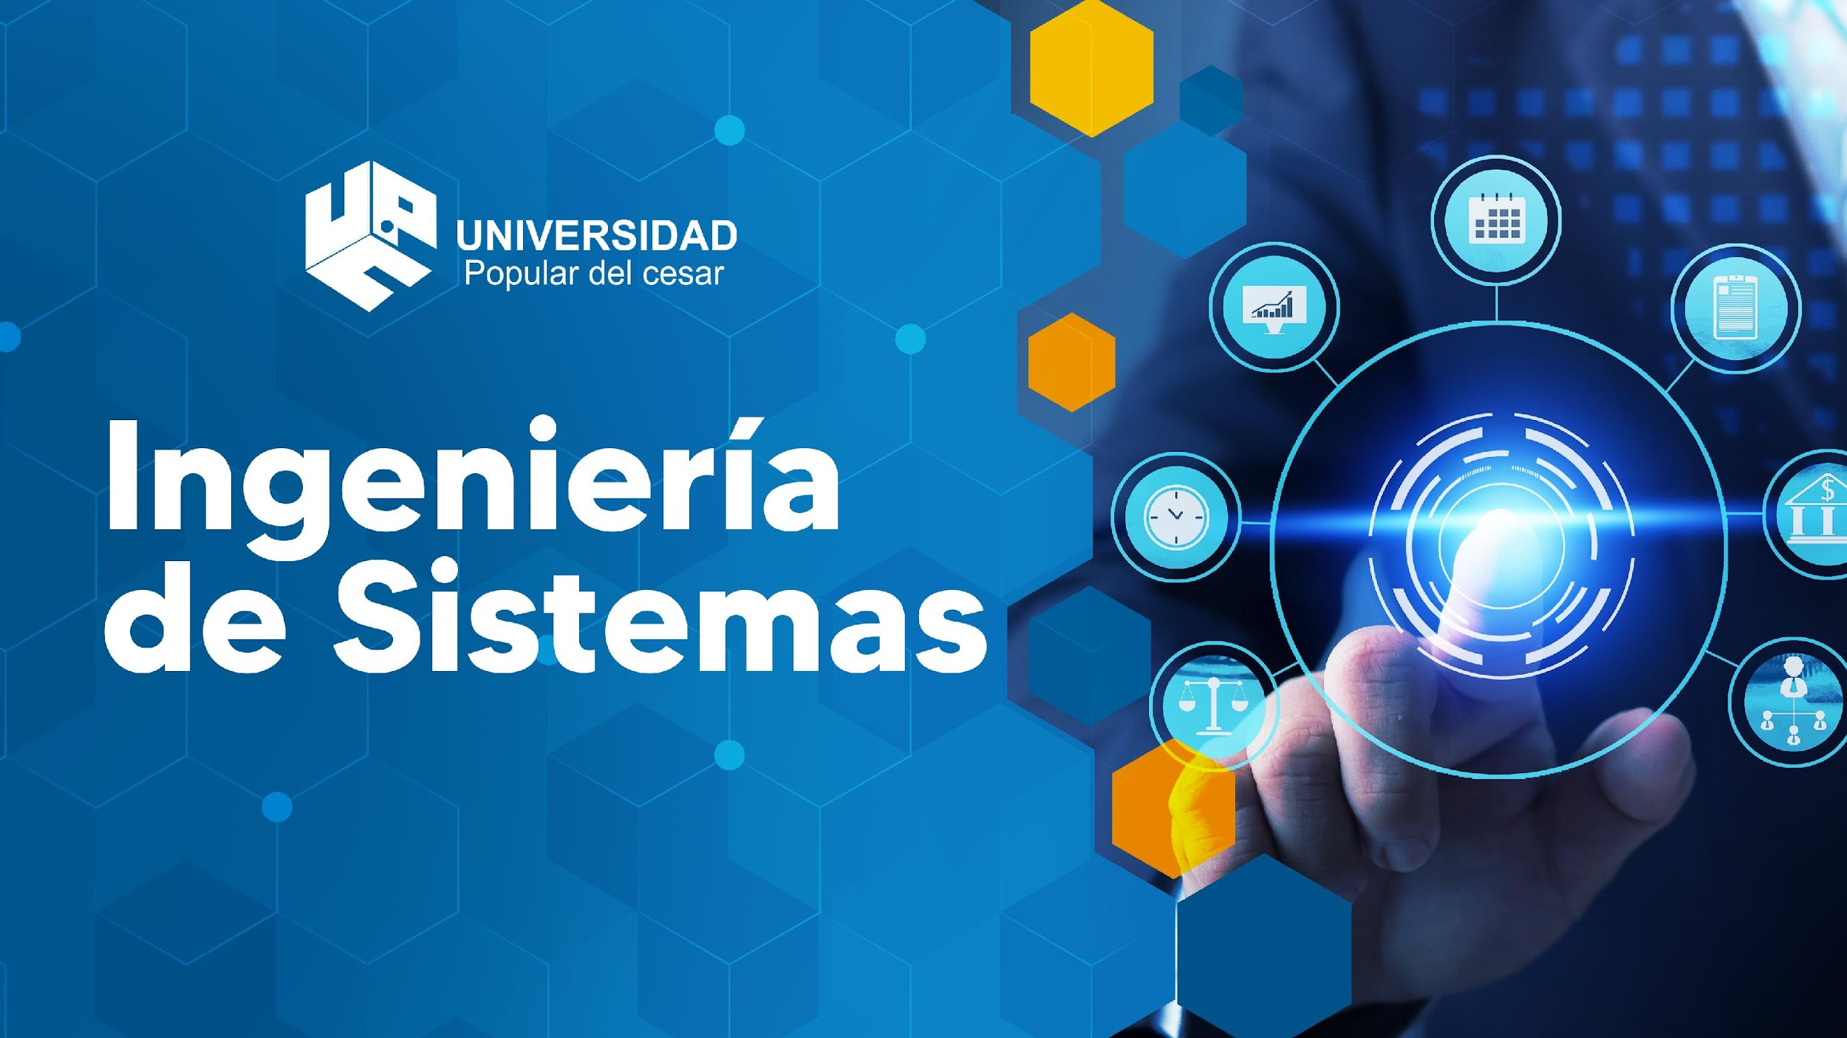
DIPLOMADO DE ACTUALIZACIÓN Y/O PROFUNDIZACIÓN,
COMO OPCIÓN DE GRADO EN EL PROGRAMA DE INGENIERIA DE SISTEMAS

Slide 2

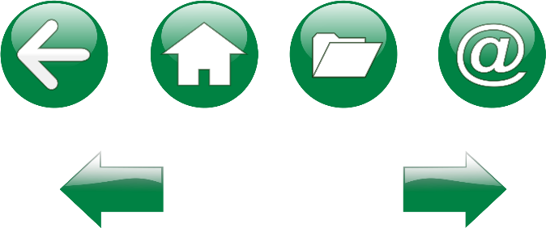
EL DIPLOMADO
¿Que es la nube?
Introducción a GCP
Interactuando con GCP
Jerarquia de recursos, IAM
Redes VPC
Google Compute Engine (GCE)
Google App Engine – (GAE)
Google Kubernete Engine – (GKE)
Google Cloud Storage
Google Cloud Sql – Google Cloud Spanner
Google Cloud Firestore – Google Cloud Bigtable
Google Cloud BigQuery
Pub/Sub, Google Cloud Function, Google Cloud Run
Load Balancing - AutosCaling
Cloud Interconnect and Peering, Cloud CDN
Infraestructura como código – IAC
Monitoring and Logging
Cloud Dataproc – Cloud Dataflow
Cierre Diplomado

Slide 3
DESARROLLO DEL DIPLOMADO
¿Que es la nube?
Introducción a GCP
Interactuando con GCP
Jerarquia de recursos, IAM
Redes VPC
Google Compute Engine (GCE)
Google App Engine – (GAE)
Google Kubernete Engine – (GKE)
Google Cloud Storage
Google Cloud Sql – Google Cloud Spanner
Google Cloud Firestore – Google Cloud Bigtable
Google Cloud BigQuery
Pub/Sub, Google Cloud Function, Google Cloud Run
Load Balancing - AutosCaling
Cloud Interconnect and Peering, Cloud CDN
Infraestructura como código – IAC
Monitoring and Logging
Cloud Dataproc – Cloud Dataflow
Cierre Diplomado

Slide 4
¿ Redes VPC ?
Agenda
1.1. Servicios de infraestructura GCP
1.2. Redes VPC (Nube Privada Virtual)
1.3. Proyectos, redes y subredes
1.4. Direcciones IP
1.5. Rutas y reglas Firewall
1.6. Precios
1.7. Diseño comunes de redes

Slide 5
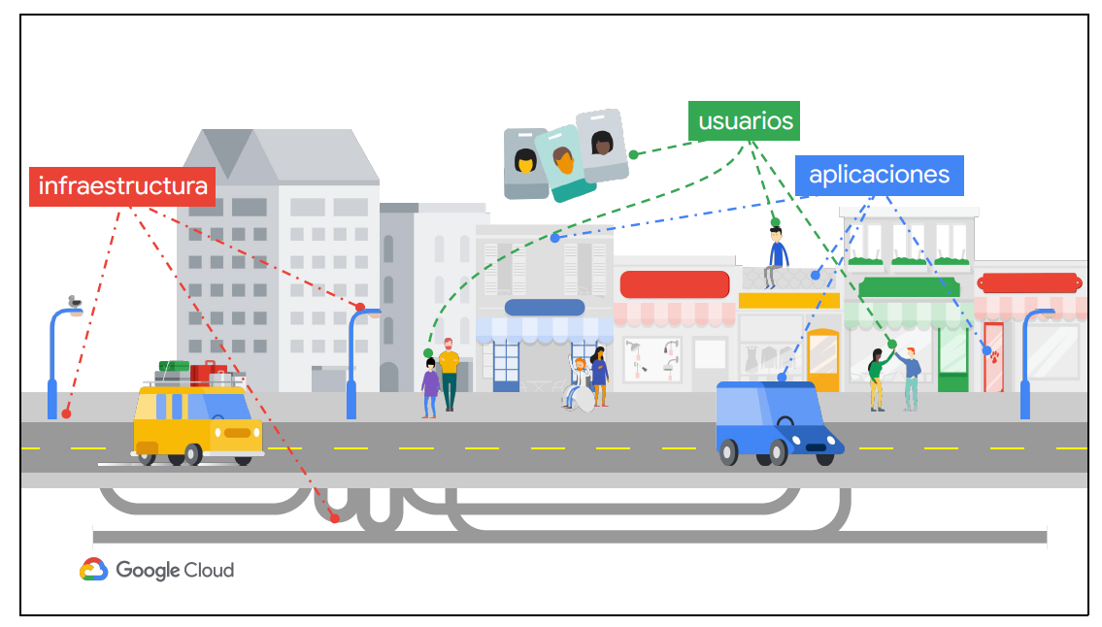
¿ Que es infraestructura ?
Procesamiento
Almacenamiento
Redes
Fuente: Google cloud academy

Slide 6
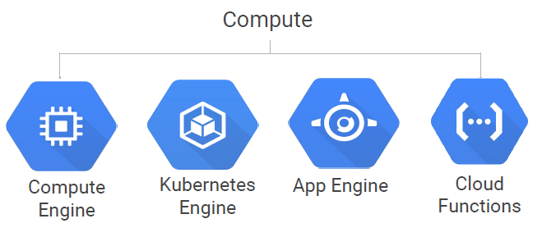
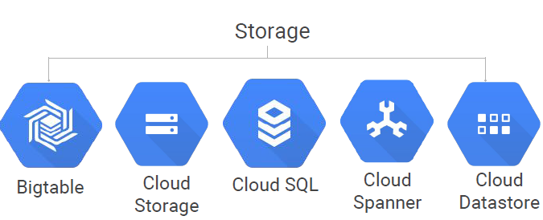
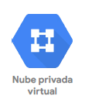
¿ Servicios de infraestructura GCP ?
Redes
Fuente: Google cloud academy

Slide 7
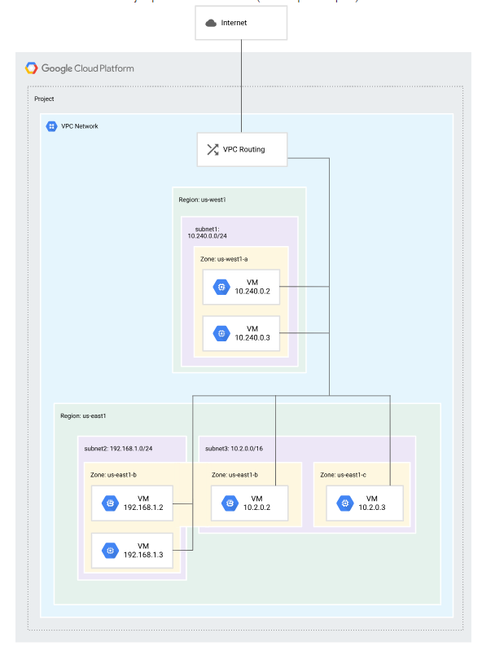
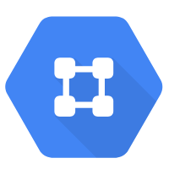
¿ Nube Privada Virtual – VPC ?
Una red de nube privada virtual (VPC) es una versión virtual de una red física que se implementa dentro de la red de producción de Google
Fuente: Google cloud academy

Slide 8
¿ Nube Privada Virtual – VPC ?
Una red de VPC hace lo siguiente:
Conectan sus recursos de Google Cloud Platform entre sí y con Internet.
Puede segmentar sus redes, utilizar reglas de firewall para restringir el acceso a instancias.
También puede definir políticas detalladas de red en Google Cloud, y entre Google Cloud y otros entornos locales o nubes públicas
Fuente: Google cloud academy

Slide 9
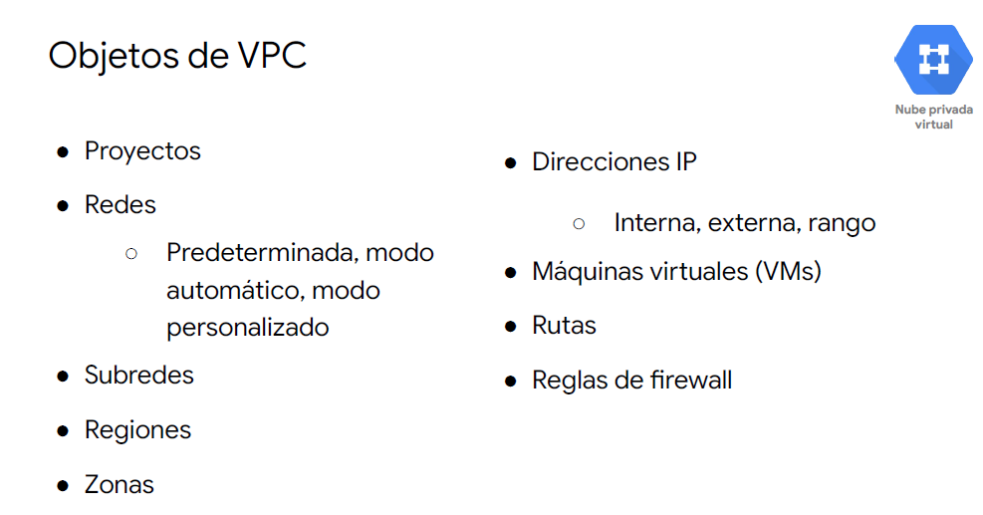
¿ Nube Privada Virtual – VPC ?
Fuente: Google cloud academy

Slide 10
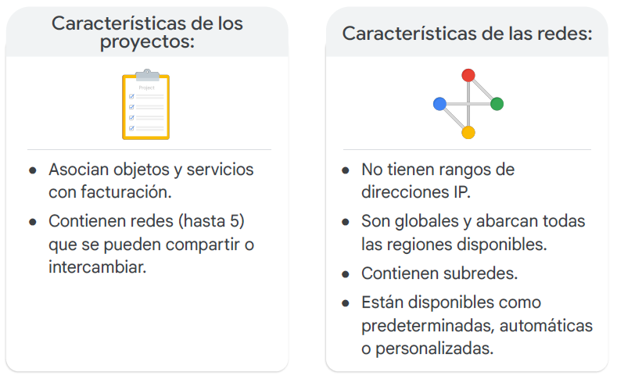
¿ Proyectos, redes y subredes – VPC ?
Fuente: Google cloud academy
Proyectos y redes

Slide 11
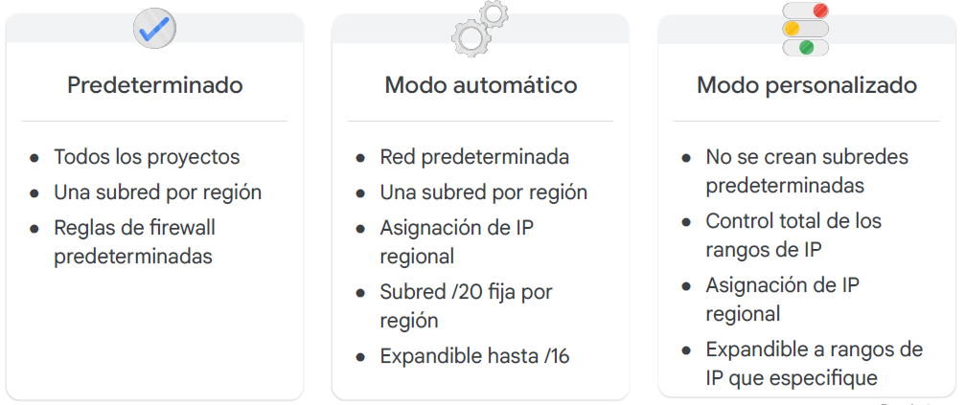
¿ Proyectos, redes y subredes – VPC ?
Fuente: Google cloud academy
VPC ofrece
3 Tipos de redes

Slide 12
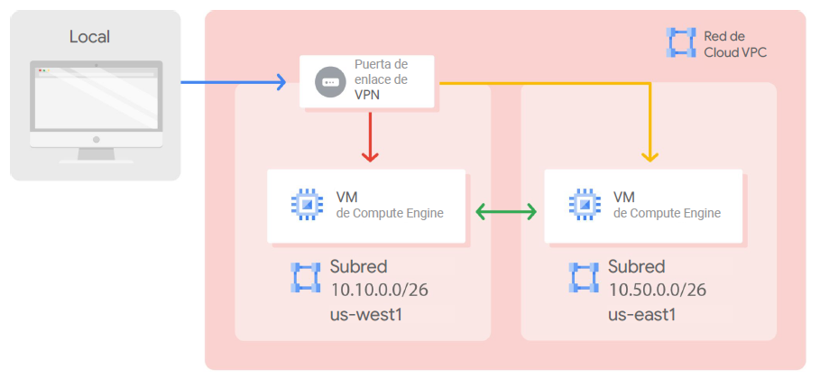
¿ Proyectos, redes y subredes – VPC ?
Fuente: Google cloud academy
Las VPC son recursos globales
Las subredes son recursos regionales

Slide 13
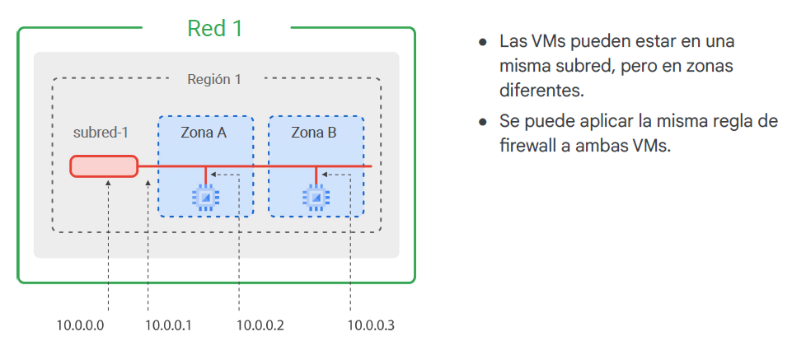
¿ Proyectos, redes y subredes – VPC ?
Fuente: Google cloud academy
Las subredes atraviesan zonas

Slide 14
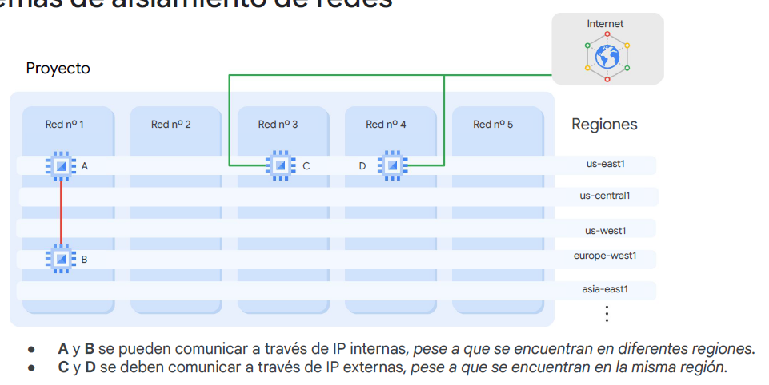
¿ Proyectos, redes y subredes – VPC ?
Fuente: Google cloud academy
Sistema de aislamiento de VPC

Slide 15
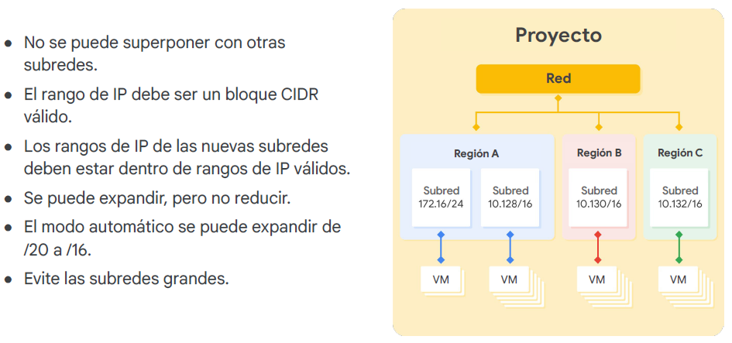
¿ Nube Privada Virtual – VPC ?
Fuente: Google cloud academy
Es posible expandir las subredes

Slide 16
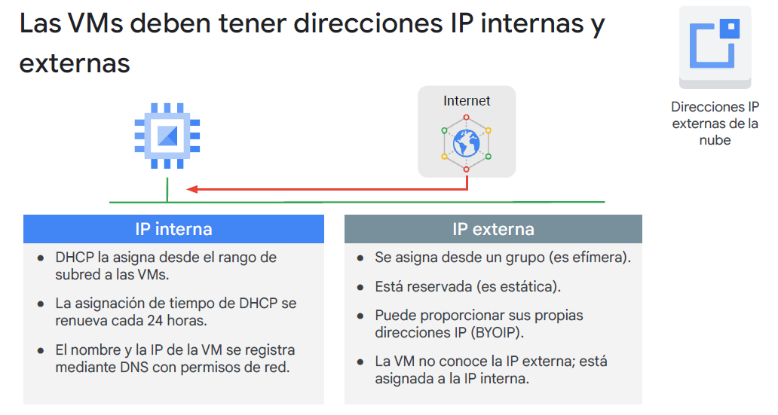
¿ Direcciones IP – VPC ?
Fuente: Google cloud academy

Slide 17
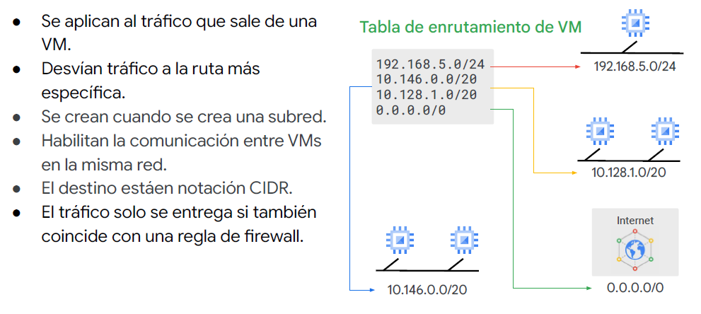
¿ Tabla de Rutas – VPC ?
Fuente: Google cloud academy
De forma predeterminada, cada red tiene rutas que permiten a las instancias de una red enviarse el tráfico directamente entre ellas, incluso entre subredes

Slide 18
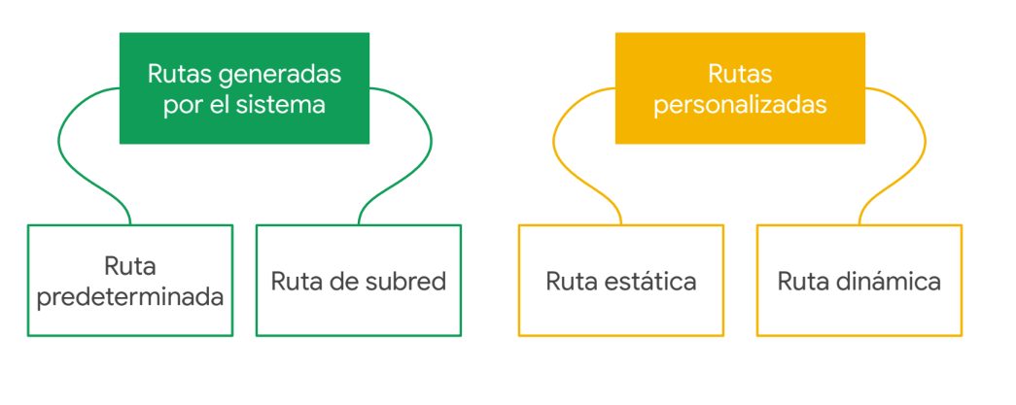
¿ Tabla de Rutas – VPC ?
Fuente: Google cloud academy

Slide 19
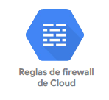
¿ Firewalls– VPC ?
Fuente: Google cloud academy
Las redes de VPC funcionan como un firewall distribuido.
Las reglas de firewall se aplican a toda la red.
Las conexiones se permiten o se rechazan a nivel de cada instancia.
Las reglas de firewall son reglas con estado.
Existen reglas implícitas para denegar todas las entradas y permitir todas las salidas.
Las reglas de firewall protegen sus instancias de VM de las conexiones no autorizadas

Slide 20
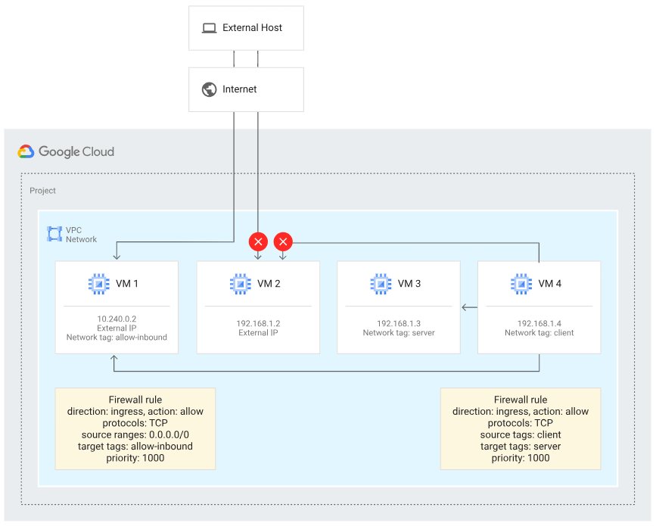
¿ Firewalls – VPC ?
Aunque las reglas de firewall se aplican a toda la red, las conexiones se permiten o
rechazan a nivel de cada instancia
El firewall existe no solo entre
sus instancias y otras redes, sino también entre instancias individuales dentro de la
misma red.
Fuente: Google cloud academy

Slide 21
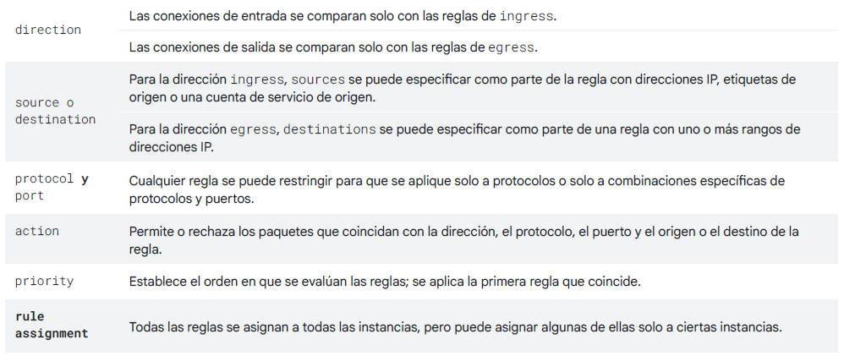
¿ Firewalls – VPC ?
Parametros para configurar una regla firewall
Fuente: Google cloud academy

Slide 22
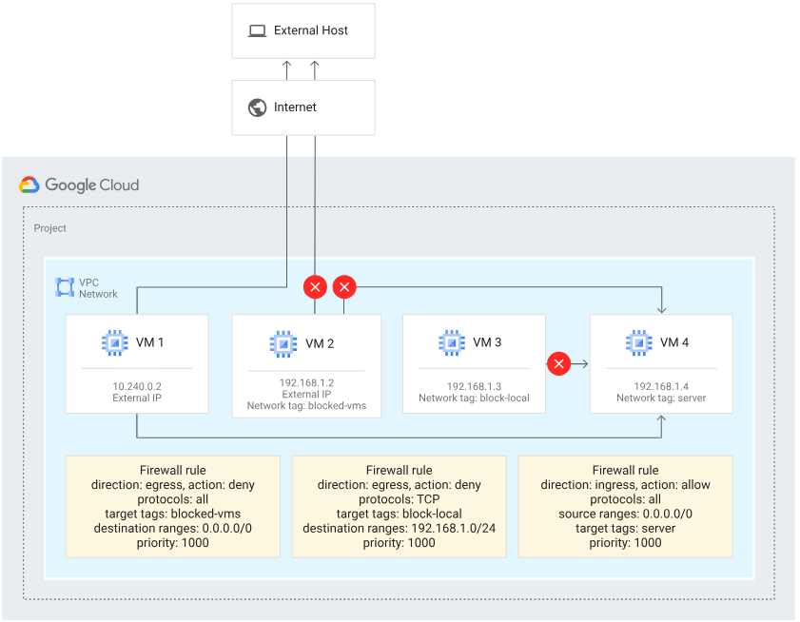
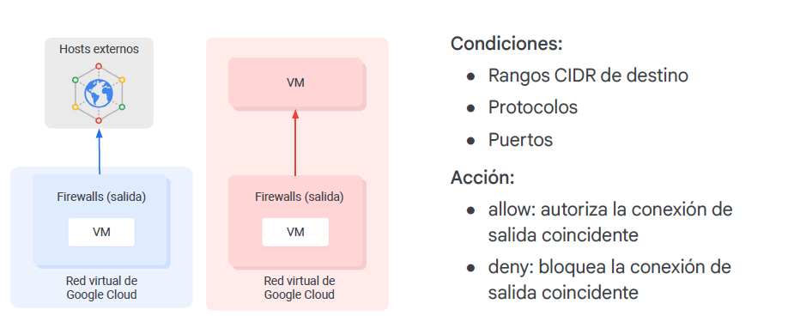
¿ Firewalls – VPC ?
Caso de uso configuración firewall: Salida
Fuente: Google cloud academy

Slide 23
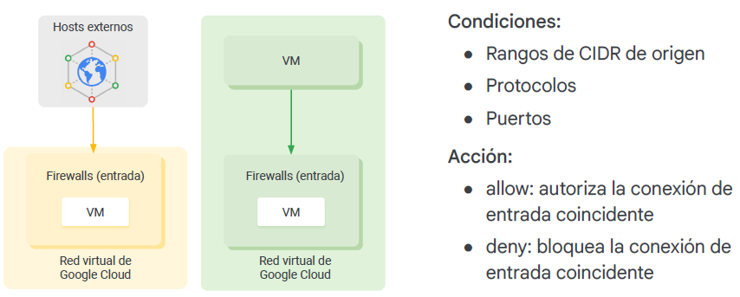
¿ Firewalls – VPC ?
Caso de uso configuración firewall: Entrada
Fuente: Google cloud academy

Slide 24
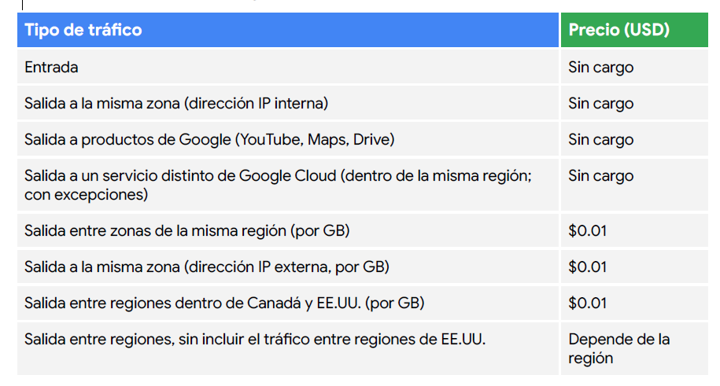
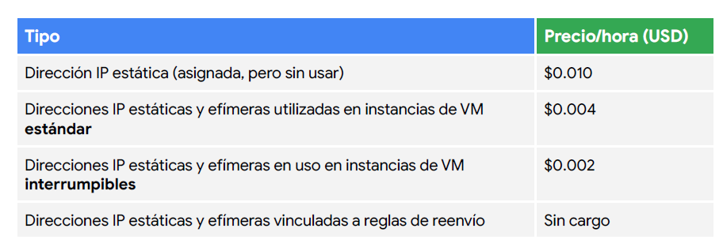
¿ Precios – VPC ?
Precios uso de RED
Precios DIRECCIONES IP
Fuente: Google cloud academy

Slide 25
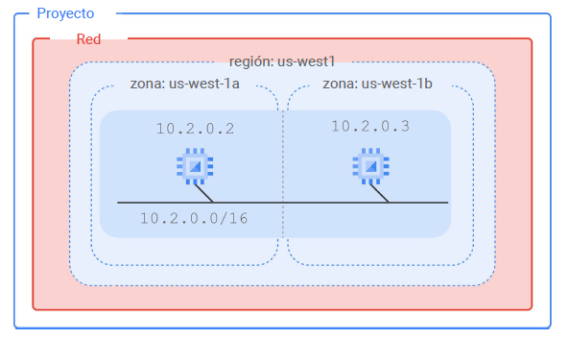
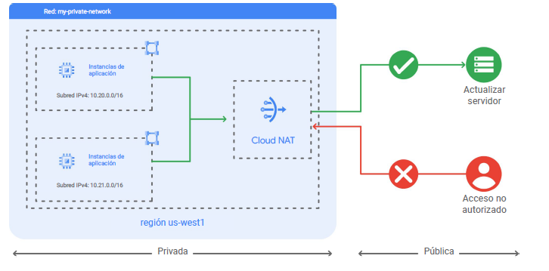
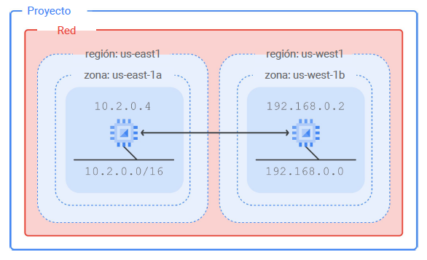
¿ Diseños comunes – VPC ?
Alta disponibilidad zonal
Cloud NAT
Alta disponibilidad regional
Fuente: Google cloud academy

Slide 26
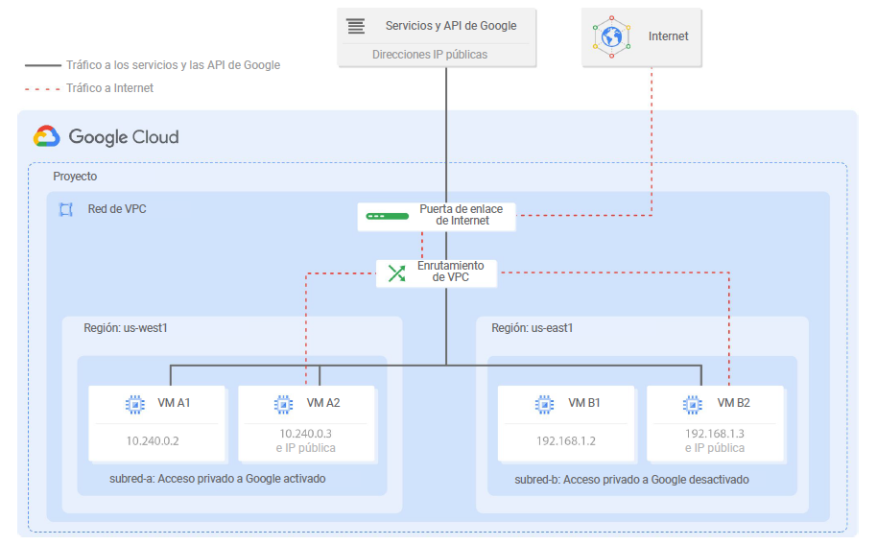
¿ Diseños comunes – VPC ?
Acceso Privado a los servicios y API de Google
Fuente: Google cloud academy

Slide 27
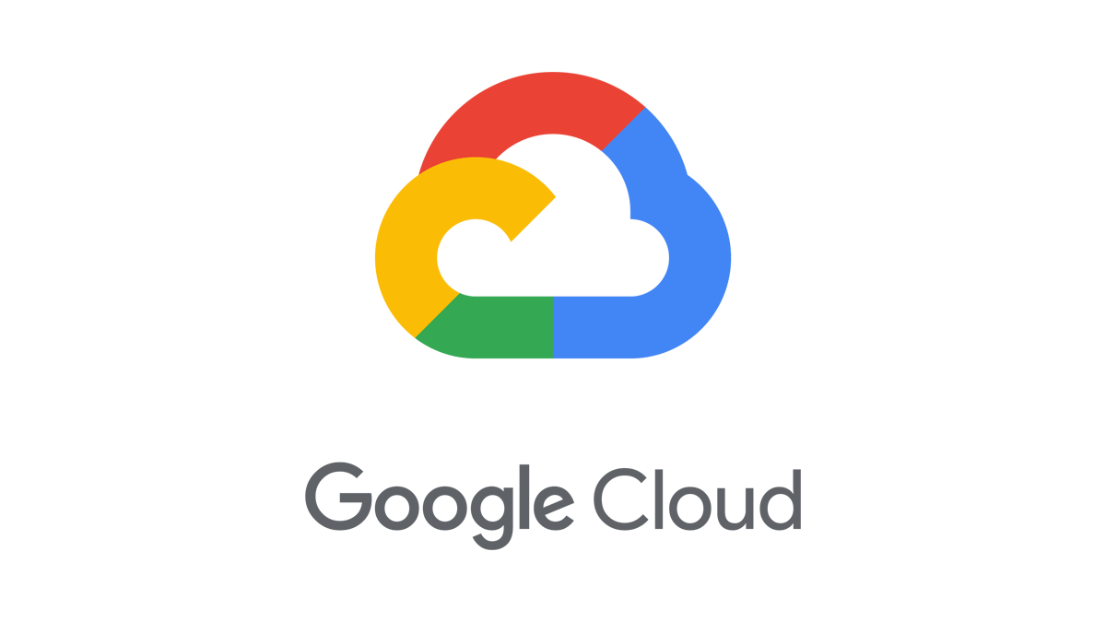
Fuentes de información
Redes VPC
https://cloud.google.com/vpc/docs/vpc?hl=es-419
Reglas de firewall
https://cloud.google.com/compute/docs/vpc/firewalls#firewall_rule_components
Precios VPC
https://cloud.google.com/compute/network-pricing#ipaddress
https://cloud.google.com/compute/network-pricing

Slide 28


